Slide 1
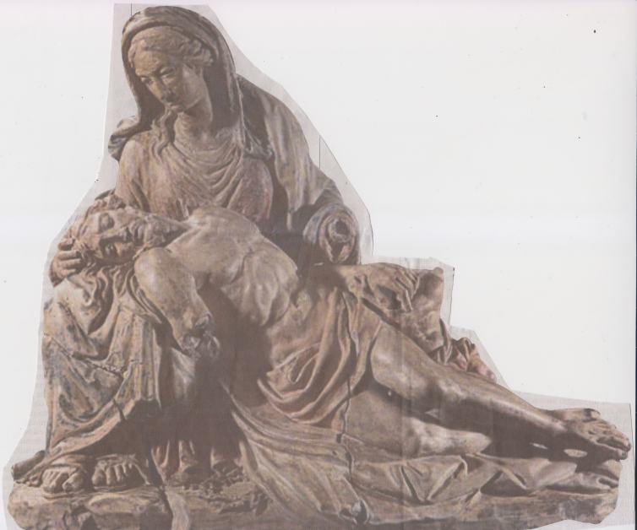
Madonna della Febbe, in terracotta, presente a Bologna sulla fine del 1400. E’ di Michelangelo?

